Slide 1
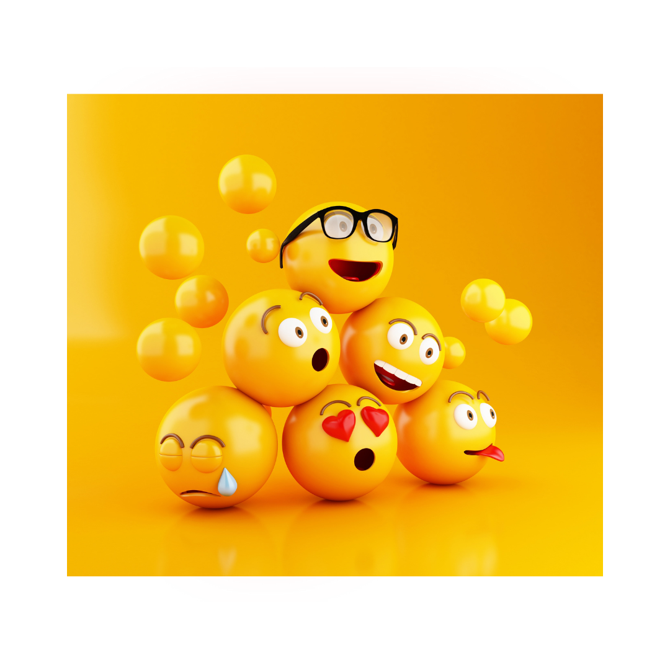


In deze presentatie vind je 40 situaties die je jongeren kunt voorleggen. Het gaat over online situaties waar ze mee te maken kunnen krijgen. Denk aan sexting, pesten, shaming, geldezels, likes, gamen etc. Je kunt hiermee op een laagdrempelige manier met jongeren in gesprek raken over wat ze vinden en meemaken. Iedere sheet maakt een reactie los waar je zelf op kunt doorvragen om inzicht te krijgen in wat dat met hen doet en wat ze daarin van jou nodig hebben.
Hoe werkt het?
Zet deze powerpoint op presentatiemodus. Je begint bij de volgende sheet.
Sheet 1 is de start waarbij je kunt uitleggen wat de bedoeling is
Op sheet 2 zie je 40 bolletjes, genummerd van 1 t/m 40.
Als je met je muis over een bolletje gaat, dan zie je dat het pijltje in een handje verandert*. Als je dan klikt, dan krijg je een situatie in beeld. Je kunt daar dan het gesprek overvoeren. Als je klaar bent en naar een volgende situatie wilt gaan, dan klik je op het plaatje rechts onderin. Dan kom je weer op sheet 2 terecht. [*wel goed opletten dat dit gebeurt. Als je klikt terwijl het een pijltje is, ga je naar sheet 3)
Instructie
Hoe gebruik je het?
Je laat de jongeren een nummer noemen. Dan heb je een beetje het idee van een willekeurige kaart trekken.
Wil je een extra ‘spelelement’ toevoegen, plaats dan de gouden smiley op één van de sheets. Je kunt daar dan iets aan verbinden; een klein prijsje of iets lekkers bijvoorbeeld.
Bij iedere situatie draait het om de vraag: wat kan de persoon in de omschreven situatie doen? (Je kunt het ook directer naar henzelf toebrengen: Wat zouden zij doen in zo’n situatie? Maar soms is het fijner en veiliger om het niet over jezelf te hebben.)
Er is geen begin of eind. Er is ook geen noodzaak om álle situaties te behandelen. Je bepaalt zelf wanneer je het genoeg vindt. Je bepaalt ook zelf wanneer je doorgaat naar een volgende situatie.
Kijk voor je begint naar de inhoud. Zijn er situaties die je écht wilt behandelen, onthoud dan het nummer zodat je er zelf op kunt sturen.
‘Knip en plak!’

Slide 2

Wat te doen?
40 dilemma’s en een gouden

Slide 3
1
2
3
4
5
6
7
8
9
10
11
12
13
14
15
16
17
18
19
20
21
22
23
24
25
26
27
28
29
30
31
32
33
34
35
36
37
38
39
40

Slide 4
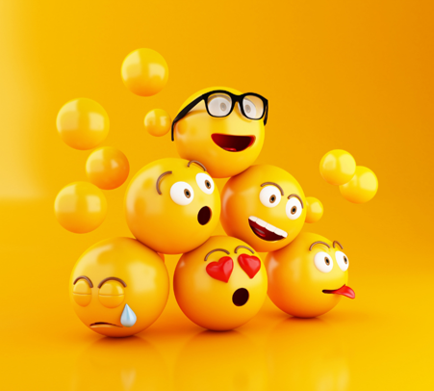
Xena is verliefd op een jongen.
Ze hebben 3 maanden een relatie. Hij vraagt om een naaktfoto. Ze wil dat liever niet, maar hij zegt dat ze zo mooi is en dat ze zich toch nergens voor hoeft te schamen?
1.

Slide 5
Xena is verliefd op een jongen.
Ze hebben 3 maanden een relatie.
Hij vraagt om een naaktfoto en laat merken dat hij heel teleurgesteld in haar zou zijn als ze dat niet doet.
2.

Slide 6
Xena is verliefd op een jongen.
Ze hebben 3 maanden een relatie.
Hij stuurt haar een naaktfoto van hemzelf en zegt dat het wel zo eerlijk is als zij er dan ook eentje terugstuurt.
3.

Slide 7
Xena is verliefd op een jongen.
Ze hebben 3 maanden een relatie.
Hij vraagt om een naaktfoto en wordt boos als ze die niet stuurt. Ze wordt er bang van.
4.

Slide 8

Xena is verliefd op een jongen.
Ze hebben 3 maanden een relatie.
Hij vraagt haar hem te bewijzen dat ze hem vertrouwt. Hij zegt: stuur me een foto van jou in BH…
5.
Xena’s reactie!
Wat vinden jullie daarvan?

Slide 9
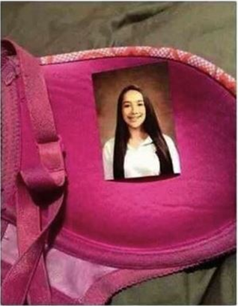
5.
Xena’s reactie!
Wat vinden jullie daarvan?

Slide 10
Damian is smoorverliefd op een meisje. Ze hebben al 3 maanden een relatie. Zijn vrienden pushen met de vraag of hij al een naaktfoto heeft. Ze vinden hem een watje omdat hij er nog niet om gevraagd heeft.
6.

Slide 11
Damian is smoorverliefd op een meisje. Ze hebben al 3 maanden een relatie. Zijn vrienden beginnen hem te negeren want hij heeft als enige nog geen naaktfoto kunnen laten zien. Hij heeft het wel gevraagd, maar ze wil niet. Hij wil dat wel respecteren, maar hij wil ook weer bij zijn vrienden horen.
7.

Slide 12
Vince is na de voetbalwedstrijd thuis als hij een app krijgt van een onbekend 06 nr. Er zit een foto bij van hem onder de douches bij de voetbalclub! Als hij vanavond niet om 20.00 bij de kantine staat, wordt de foto online gezet.
8.

Slide 13
Imane wordt lastiggevallen. Iemand heeft haar stiekem gefilmd toen ze samen met vriendinnen een TikTok maakte. Nu wil die persoon geld van haar. Anders stuurt die het filmpje naar haar ouders. Dat wil Imane liever niet. Ze waren gewoon lol aan het maken, maar haar ouders zien dat vast anders…
9.

Slide 14
Aisha krijgt een bericht van iemand.
Het is een foto van een blote vrouw waar haar gezicht op gephotoshopt is! Ze kan voorkomen dat de foto online gezet wordt als ze een naaktfoto van zichzelf stuurt.
10.

Slide 15
Rico piekert op z’n kamer. Op school wordt hij gepest door een groep jongens. Ze hebben hem een opdracht gegeven: hij moet zichzelf livestreamen als hij een challenge doet, anders slaan ze hem in elkaar. Maar Rico wil die challenge niet doen; die is namelijk echt heel gevaarlijk.
11.

Slide 16
Faye appt al een paar weken met een leuke jongen. Ze heeft hem nog nooit in het echt ontmoet, maar dat gaat veranderen… Ze hebben afgesproken om volgende week ergens te ontmoeten. Spannend!
12.

Slide 17
Een vriendin van Layla is vandaag weer voor het eerst op school. Haar naaktfoto gaat rond. De hele klas heeft het erover. Ze maken nare en gemene opmerkingen. Layla wil het voor haar vriendin opnemen, maar durft niet zo goed.
13.

Slide 18
Sepp krijgt een bewerkte foto toegestuurd waarin een klasgenoot belachelijk wordt gemaakt. De hele klas lacht erover en niemand doet er wat aan. Voor Sepp is er een grens bereikt. Dit gaat te ver. Hij besluit: ik ga iets doen wat niemand verwacht…
14.

Slide 19
Britt is haar telefoon kwijt. Een vriendin belde toevallig en toen nam er een man op. Hij heeft de telefoon gevonden kan hem overmorgen naar het politiebureau brengen. Maar ze kan de telefoon ook bij hem komen ophalen als ze wil. Hij is nu thuis. Dat is makkelijker en sneller.
15.

Slide 20
Souf ziet hele dure sneakers die hij graag wil. Maar met vakkenvullen gaat sparen echt lang duren. Tegen de tijd dat hij het geld bij elkaar heeft, zijn die schoenen vast al weg. Op insta ziet hij een post “Wil jij snel geld verdienen?”
16.

Slide 21
Jeffrey staat met z’n vriend bij de telefoonwinkel.
Zijn vriend belooft hem €100 als hij een abbo op zijn naam afsluit. Als Jeffrey twijfelt belooft hij nog eens €100 extra, want hij heeft al een koper gevonden voor de telefoon die je gratis bij het afsluiten krijgt. Dat is snel verdiend toch?
17.

Slide 22
Jody heeft een mooie deal. Iemand wil even €2000 op zijn rekening storten. Als hij dat geld opneemt en mee wil nemen naar het pleintje, dan mag hij voor de moeite €200 houden.
18.

Slide 23
Keira en Bibi zijn besties. Ze vertrouwen elkaar 100%. Nu wil Keira vingerafdrukken uitwisselen zodat ze toegang tot elkaars telefoon hebben.
19.

Slide 24
Brianna heeft beloofd om de streaks van haar vriendinnen bij te houden die op vakantie zijn en geen wifi hebben. Maar nu mag ze van haar ouders een week niet op haar telefoon. Ze is in paniek want ze wil geen ruzie…
20.

Slide 25
Senna post bijna niks op Insta. Heel af en toe, maar vaak haalt ze die foto’s er weer af als ze maar weinig likes erop krijgt. Ze zou wel meer foto’willen plaatsen, maar als er dan weinig likes op komen, voelt ze zich echt heel rot.
21.

Slide 26
Er valt Jay iets op bij foto’s van een van zijn vrienden. Milo tagt hem nooit in foto’s op Insta, terwijl alle andere vrienden wél een tag krijgen. Moet hij hier iets achter zoeken?
22.

Slide 27
Gwenn is echt woest! Haar vriendinnen zeiden dat ze geen tijd hadden om na school iets te doen, maar op de kaart van snapchat ziet ze dat ze allemaal bij de snackbar zijn. Ze maakt een screenshot als bewijs en is van plan ze ermee te confronteren. Of is dat geen goed plan?
23.

Slide 28
Jasper zit in een chat tijdens het gamen. Iemand biedt aan: geef me je account, dan zorg ik dat je rating omhoog gaat.
24.

Slide 29
Milan zit op de PS te fortniten en koopt heel veel skins. Hij dacht dat het gratis was, maar nu ontdekt hij dat dit niet zo is. Er is een rekening van €1125 onderweg naar z’n vader. Die zal vast woedend zijn.
25.

Slide 30
Nashua valt in de klas in de slaap en hij ziet er bleek uit. Hij doet ook bozig naar z’n vrienden. Niemand weet dat dit komt omdat hij ‘s nachts stiekem zit te gamen. Zijn beste vriend Bilal weet dat wel. Hij maakt zich zorgen, maar heeft beloofd het tegen niemand te zeggen.
26.

Slide 31
Nashua’s ouders maken dag en nacht ruzie. Als hij met z’n koptelefoon op gamet, hoort hij ze niet en komt hij tot rust. Maar met z’n cijfers en gezondheid gaat het niet zo goed. Dat ziet hij ook wel, maar wat moet hij dan doen?
27.

Slide 32
Monique schaamt zich. Ze vindt haar lippen te smal.
Ze is met 14 jaar nog te jong voor injectables, maar haar buurmeisje leert voor schoonheidsspecialist en heeft haar gevraagd om oefenmodel te zijn!
28.

Slide 33
Steffie (13) is al begonnen met sparen voor een operatie in Turkije. Ze wil van alles aan zichzelf veranderen. Haar moeder ziet dat Steffie al haar geld opzij zet. Ze is nieuwsgierig en vraagt waarvoor ze zo serieus aan het sparen is. Wat moet ze haar moeder zeggen?
29.

Slide 34
Senna maakt zich zorgen over Lione, haar vriendin. Lione is dikker dan de meeste meiden en voelt zich daar heel verdrietig over. Op instagram is iedereen zo mooi slank. Dat wil ze ook wel. Ze eet daarom niet veel en valt soms echt flauw van de honger. Ze denkt dat ze het goed geheim houdt, maar Senna heeft het door en wil haar helpen.
30.

Slide 35
Op TikTok is een account waarop jonge meisjes geshamet worden. Hun dansjes en lichaam worden belachelijk gemaakt. Nabil ontdekt tot zijn schrik opeens het zusje van z’n beste vriend.
31.

Slide 36
Sofie heeft morgen een belangrijke toets. Ze wordt de hele tijd afgeleid door leuke filmpjes op TikTok. Nu heeft ze nog maar 2 uur de tijd om alles te leren en zich niet te laten afleiden. #hoedan?!
32.

Slide 37
Giovanni en Isira hebben een meningsverschil over een protest. Isira gelooft dat zij gelijk heeft, want het bewijs staat op internet. Maar Giovanni was erbij en kent hele andere verhalen op internet. Het loopt uit de hand, ze schreeuwen tegen elkaar. Hun vrienden willen ingrijpen…
33.

Slide 38
In de klassenwhatsappgroep van Ricardo wordt een klasgenoot belachelijk gemaakt. Niemand zegt er wat van. Het stoort Ricardo. Hij vindt het te ver gaan en zielig. Hij weet niet zo goed wat te doen. Hij wil het graag stoppen, maar is bang dat als hij wat doet, het hem dan ook gaat gebeuren.
34.

Slide 39
In de klassenwhatsappgroep stuurt Kay de hele tijd nare filmpjes. Horror en zo. De klas is het beu en willen dat hij ophoudt, maar Kay vindt die aandacht juist wel leuk. Hij houdt wel van een beetje rellen.
35.

Slide 40
Cleo haar ouders zijn streng. Ze mag niet op sociale media. Al haar vrienden zijn wel online. Cleo vindt dat ze oud genoeg is (14) en wil niet buitengesloten worden. Ze kan bij een vriendin stiekem een account aanmaken.
36.

Slide 41
De ouders van Kim zijn de hele tijd met hun telefoon bezig. Het is echt heel ongezellig thuis. Kim mist zijn ouders en denkt na over hoe hij hun aandacht kan krijgen om dat duidelijk te maken.
37.

Slide 42
De moeder van Meo wil net als Meo ook op Snapchat, TikTok en Instagram. Ze vraagt hem om haar te helpen bij het maken van de accounts en uit te leggen hoe het werkt. Meo wil dat wel, maar is ook bang dat ze dan alles van hem in de gaten gaat houden.
38.

Slide 43
Levi volgt op TikTok een account van een jongen die op z’n 18e al 100K had verdiend! Hij geeft op zijn account peptalks en tips hoe je dat kunt bereiken. Het enige dat je nodig hebt is €500. Dat kost de online training waarin hij je alles leert over investeren in crypto’s.
39.

Slide 44
…iets over online gokken?
40.

